Slide 1
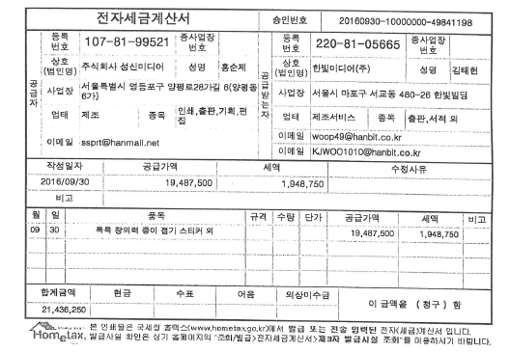
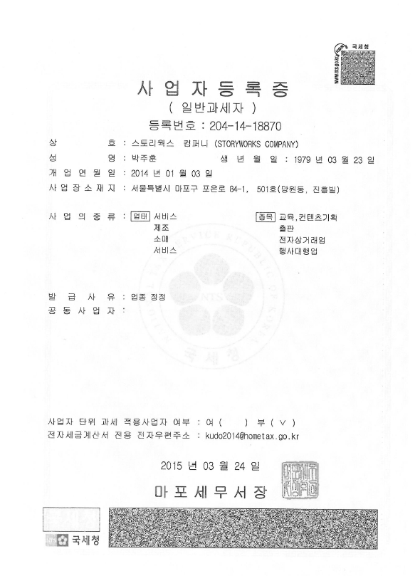
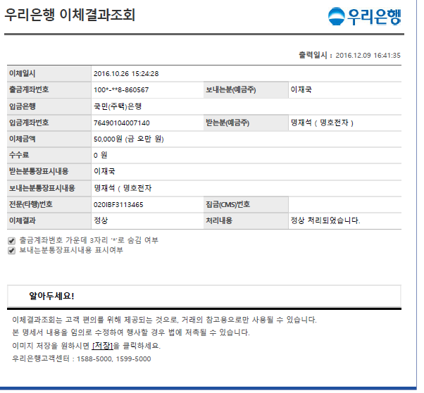
01. 사업비 집행안내
1. 정산 및 집행방법에 따른 구비서류 – (1) 계좌이체 (장비, 재료비 등)
1. 계좌이체를 이용하여 지출 시 아래 서류 3종 제출 필수 ①전자세금계산서 ②판매자의 사업자등록증(개인 제외) ③계좌이체 확인증(입금증)
※ 개인의 경우, 전자세금계산서는 주민등록번호로 발급 가능
2. 수기 및 간이영수증 · 현금영수증은 절대 인정되지 않습니다.
전자세금계산서
사업자등록증
계좌이체 확인증(입금증)
지출내역이 증빙되는 영수증
지출한 사업체에 대한 증빙서류
출금계좌번호, 입금계좌번호가
증빙되며 이체내역이 있는 확인증
Bizforms

Slide 2
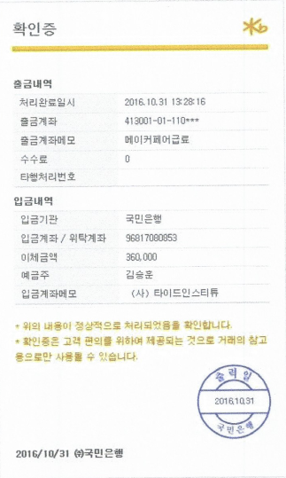
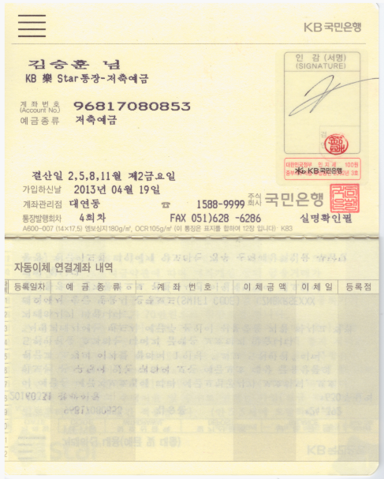
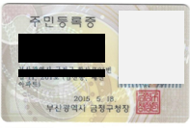
01. 사업비 집행안내
1. 정산 및 집행방법에 따른 구비서류 – (2) 계좌이체 (전문가활용비)
1. 계좌이체를 이용하여 지출 시 아래 서류 4종 제출 필수 ①계좌이체 확인증(입금증) ②전문가 통장 사본 ③전문가 신분증 사본 ④원천징수영수증(16만원 이상)
2. 법인이 아닌 경우, 전문가가 직접 소득 신고 후 이에 대한 세금 납부증명서를 받아 제출
계좌이체 확인증
전문가-통장사본
전문가-신분증 첨부
원천징수영수증
세금을 제외하여 전문가활용비 입금 시 원천징수영수증 함께 제출해야 합니다.
16만원 이하 금액은 세액 제외 않습니다. (자세한 내용은 세무서 문의)
Bizforms

Slide 3
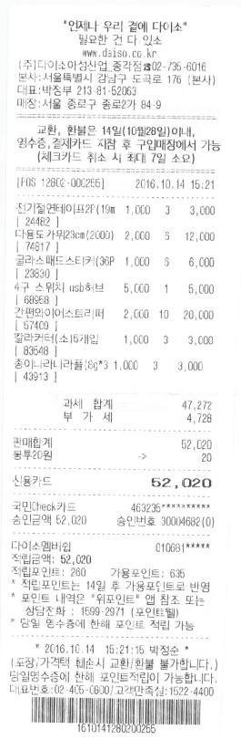
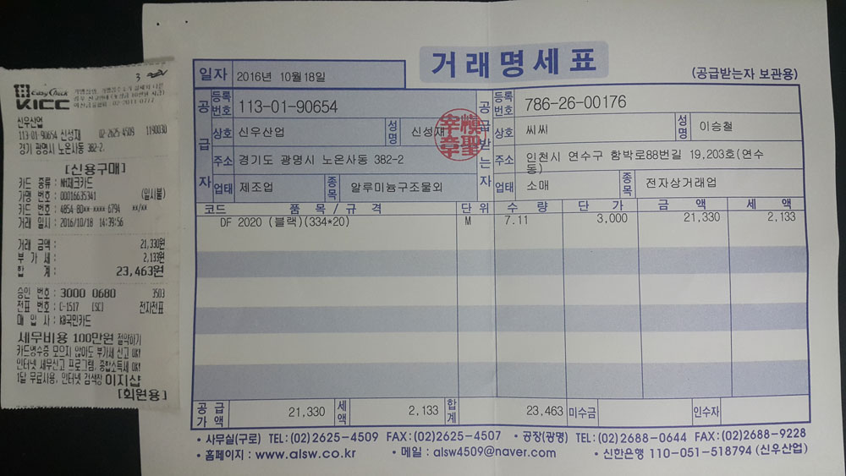
01. 사업비 집행안내
1. 정산 및 집행방법에 따른 구비서류 – (3) 카드지출
1. 카드를 이용하여 지출 시 아래 서류 제출 필수 ①카드영수증 (단, 내역이 없을 경우 거래명세표 반드시 제출)
2. 수기 및 간이 영수증(내역확인을 위한) 인정(카드지출만 인정, 계좌이체는 불가)
카드지출 확인증 - 내역첨부
카드 지출 영수증(내역이 없는 경우, 거래명세서 첨부)
Bizforms

Slide 4
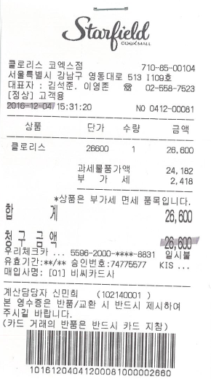
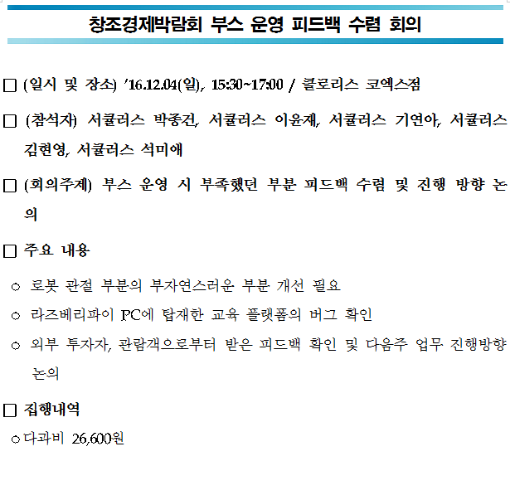
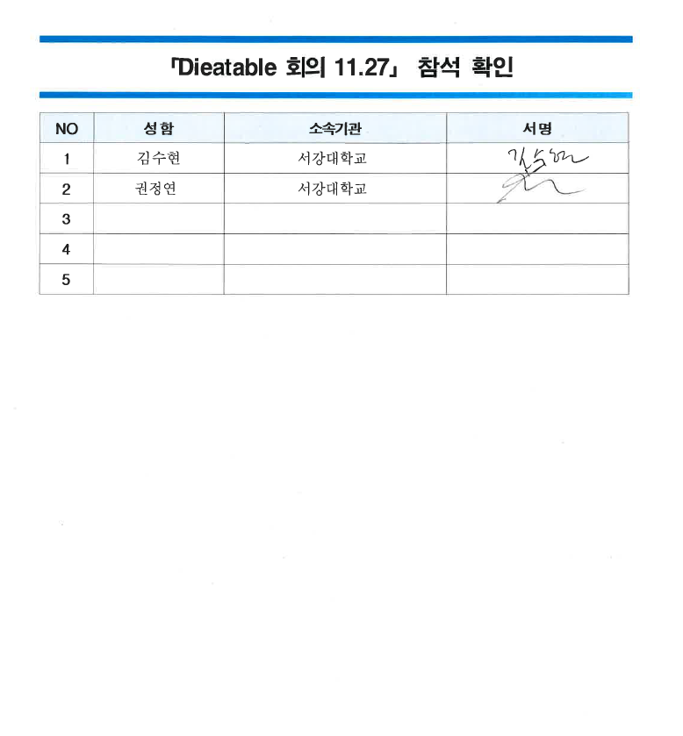
01. 사업비 집행안내
1. 정산 및 집행방법에 따른 구비서류 – (4) 회의비
1. 회의비는 회의장, 회의 식대비를 칭함
2. 회의비 지출 시 아래 서류 제출 필수 : ①영수증 ②회의록 ③참석자 명부(서명필수)
3. 내역이 나와 있는 영수증 제출이 원칙
영수증
회의록
참석자 명부
· 해당인원 자필서명 필수
· 서명지는 스캔하여 첨부
· 회의내용 상세히 기재
Bizforms

Slide 5
01. 사업비 집행안내
2. 기타사항
1
사업장비·재료비에서 기기장비는 임대가 원칙이나, 부득이하게 구매 시 50% 자부담 하여야 하며, 최대 30만원까지 국가지원금 지급 됨
2
전문가활용비는 지원신청금액의 30% 이내로 산정해야 함
3
장소 이용료에 해당하는 비목은 <임대료>로 통상 기재해야 함 -사업장 내의 장비를 함께 이용하는 경우 <사업장비 임대>
임대의 경우 해당 사업자의 업종에 렌탈업 포함 여부 확인

Slide 6
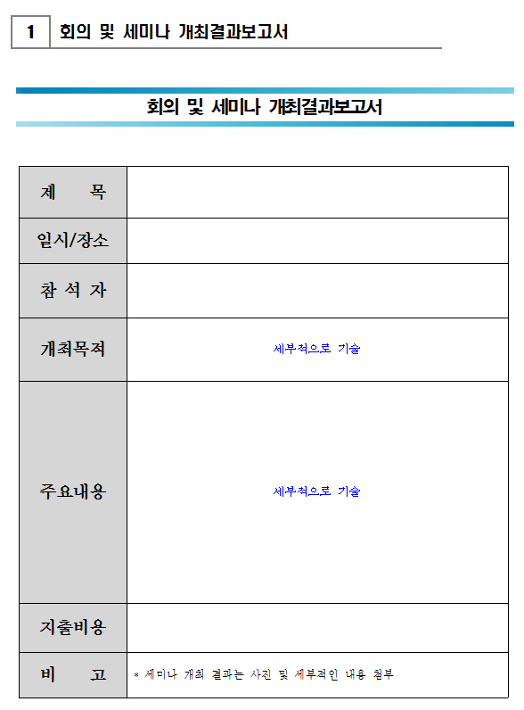
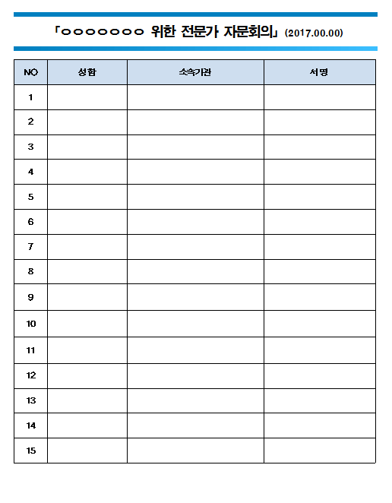
02. 주요서식
각 해당란에 빠짐없이 기입
회의내용 세부적으로 기술
1. 회의 결과 보고서 및 참석자 명단
1
회의 결과 보고서는 회의를 목적으로 한 회의장 임대 및 식대비를 지출했을 경우만
작성한다.
2
각 해당란에 빠짐없이 기입
3
회의내용 세부적으로 기술
4
회의 참석인원에 대해서는 참석자 명단 작성하여 서명이 완료된 파일 제출
1인당 회의식대비는 25,000원 이내에서 집행하시길 바랍니다.
22:00 이후 및 주말 종일 회의비 지출은 원칙적으로 불가합니다.
※특수한 상황 발생 시 사유서 제출(인정 여부는 정산 시 판단)
참석자 명단에 대리 서명할 경우 사업비 환수 및 제재조치를 가할 수 있습니다.
회의비 1일 2건까지 인정 (합산 25,000원 이내 지출)
※단, 회의 참석자의 명단이 주최자(과제 참여인력)를 포함하여 전부 다른 경우는 인정

Slide 7
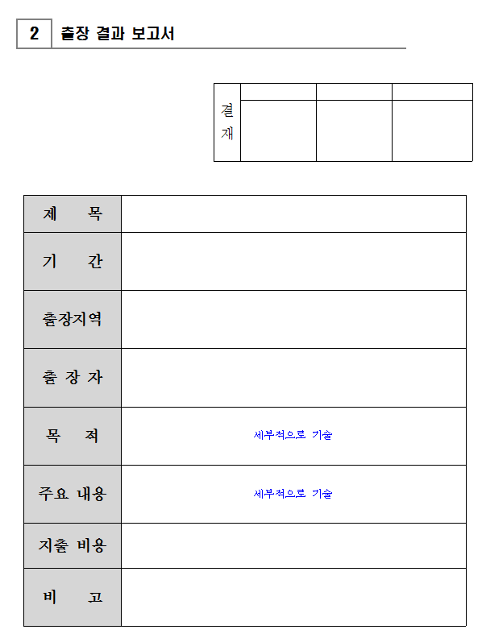
02. 주요서식
2. 출장 결과 보고서
1
출장과 관련된 지출비용이 있을 경우만 작성
2
각 해당란에 빠짐없이 기입
3
출장 목적 및 주요내용 세부적으로 기술
4
법인기관은 책임자 결재 날인 필수(개인 생략)
(예: 출장자- 책임자-대표자 날인)
5
기관에서 사용하는 출장 보고서 양식 있을 경우
해당 기관 양식 사용하여도 무방
출장비는 교통비(실비)만 지급합니다.
내륙 이동은 비행기로 이동이 절대 불가합니다.
승차권 등의 증빙서류를 제출하셔야 합니다.
주유비는 불인정 항목입니다.
가능한 대중교통 이용, 자차 이용 시 26번 슬라이드 참조

Slide 8
02. 주요서식
2. 출장 결과 보고서-자차 이용 시 출장비 산정
※ 자차 출장비 산정 = 여행거리(㎞) × 유가 ÷ 연비
▶ 여행거리 : 국내 포털사이트에서 제공하는 거리 계산 활용
▶ 유가 : 한국석유공사 유가정보서비스(www.opinet.co.kr)에 고시된 출장 시작일 기준 유가 적용
▶ 연비 : 휘발유 11.57 ㎞/L, 경유 12.12 ㎞/L, LPG 8.52 ㎞/L 일괄 적용
출장비는 기본적으로 국내 이동 실비(철도, 고속버스, 택시 등) 지출이 원칙
창작물의 이동, 오지 이동에 따른 대중교통 부재 등 명확한 사유가 있을 경우 자차 사용 가능
자차 사용 시 위 산식에 따라 출장비 산정

Slide 9
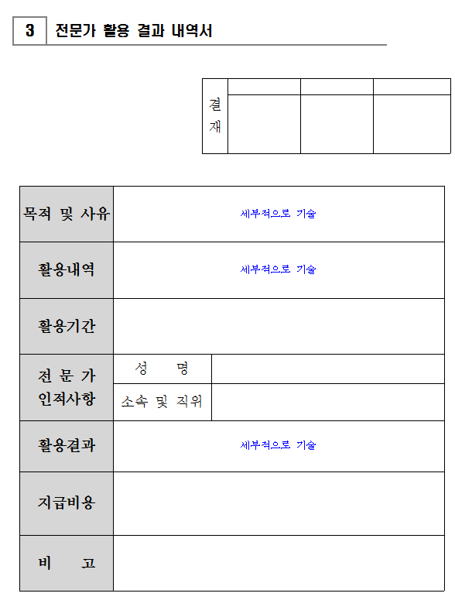
02. 주요서식
3. 전문가 활용 결과 보고서
1
전문가 활용과 관련된 지출비용이 있을 경우만 작성
2
각 해당란에 빠짐없이 기입
3
활용 목적 및 주요내용 세부적으로 기술
4
법인기관은 책임자 결재 날인 필수(개인 생략)
(예: 실무담당자- 책임자-대표자 날인)
5
기관에서 사용하는 전문가 활용 보고서 양식 있을 경우 해당 기관 양식 사용하여도 무방
전문가 신분증 사본, 통장 사본, 입금확인증을 제출하셔야 합니다.
법인인 경우, 전문가 활용비 16만원 이상 지급 시 세액공제 한 금액을 입금 후, 원천징수 영수증을 함께 제출하셔야 합니다. (세무서 신고)
법인이 아닌 경우, 16만원 이상 지급 시 공제 없이 지급 후, 전문가가 직접 소득 신고 후 세금 납부 증명서를 활동팀이 받아서 함께 제출하셔야 합니다.

Slide 10
Thank YOU!
2018 메이커 문화확산사업 사업수행안내

